Slide 1
EVENT FACT SHEET
THE AMAZING YOU
TEMPAT ACARA | Hall 9,10 – ICE BSD Jl. BSD Grand Boulevard No.1, BSD City, Pagedangan, Tangerang, Banten 15339
Tanggal, Waktu & Susunan Acara | Sabtu 15 Desember 2018 | 08.00 – 18.00 08.00 – 11.30 : Sesi 1 “Finding The Higher Purpose” 11.30 – 13.00 : Istirahat Siang 13.00 – 15.00 : Sesi 2 “Breaking The Barrier” 15.00 – 15.45 : Istirahat Sore 15.45 – 18.00 : Sesi 3 “I am The Captain of My Soul” Minggu 16 Desember 2018 | 08.00 – 18.00 08.00 – 11.30 : Sesi 1 “Turn on Your GPS” 11.30 – 13.00 : Istirahat 13.00 – 15.00 : Sesi 2 “Values to Reality (V2R)” 15.00 – 15.45 : Istirahat 15.45 – 18.00 : Sesi 3 “Way to Move forward” *Kami akan menyampaikan semua materi dengan maksimal. Oleh karena itu jadwal mungkin berbeda dari yang tercantum.
PROSEDUR PENDAFTARAN ULANG | Kamis 13 Desember 2018 | 08.00 -- 21.00 WIB |Lt.GF Menara 165 Jumat 14 Desember 2018 | 09.00 -- 22.00 WIB | Hall 9-10 ICE BSD Sabtu 15 Desember 2018 | 06.00-09.00 WIB | Hall 7 ICE BSD *Waktu registrasi memakan waktu ± 10 menit, kami merekomendasikan Anda hadir lebih awal untuk menhindari keramaian. Pendaftaran terlambat akan diterima pada istirahat pertama dalam program Registrasi hanya dengan menunjukan E-ticket saja. Anda harus menunjukan E-ticket di konter pendaftaran untuk menukarkan Gelang Identitas. Gelang Registrasi akan digunakan untuk memasuki acara, dan Anda di wajibkan menggunakan Gelang Registrasi selama 2 hari acara berlangsung. **Catatan Penting Gelang hilang tidak dapat diganti. workbook yang hilang akan dikenakan biaya sebagai berikut Berwarna Rp. 100.000 Hitam Putih Rp. 50.000 Summary Rp. 25.000
BENDA YANG HARUS DI BAWA | Sweater atau jaket yang hangat Gelang registrasi Travel dokumen untuk Warga Negara Asing Alat tulis Alat shalat Obat-obatan pribadi
MAKANAN | Setiap hari akan ada break makan siang, dan coffe break sore. Makanan TIDAK disediakan kecuali Diamond, Titanium, serta korporasi yang sudah memesan diawal. Bagi peserta Diamond & Titanium makanan akan disediakan di lounge Diamond-Titanium. Lokasi makanan korporasi yang sudah memesan sesuai dengan briefing PIC nya. Anda boleh membeli makanan di foodcourt Hall 8. Makanan dan minuman dari luar akan dikenakan charge oleh pengelola gedung.

Slide 2
AKOMODASI | Atria Gading Serpong Residences CBD Gading Serpong Kav. 3, Jl. Boulevard Raya gading Serpong, Pakulonan Barat, Serpong, Tangerang Banten 15810 Contact : (021) 39728999 Hotel Santika Premiere ICE BSD Jl. BSD Grand Boulevaard, BSD City Tangerang 15339 – Indonesia Contact : (021) 80634899 Shapire Sky Hotel Jl. BSD Boulevard Utara SC II No. 2, BSD City, Lengkong Kulon, Pagedangan, Tangerang, Banten 15331 Contact : (021) 30032979 Hotel Pranaya Suites Commercial Park CBD BSD Lot VIII no.3, BSD City - Tangerang Selatan 15321 Serpong Contact : (021) 29058888 Grand Zuri Jalan Pahlawan Seribu Kavling Ocean Walk Blok CBD Lot 6, BSD City Lengkong Gudang , Serpong Contact : (021) 29404955 Santika BSD Teras Kota Teraskota Entertaiment Center, CBD Lot VII B , jalan Pahlawan seribu , lengkong gudang, serpong kota Tangerang Selatan Contact : (021) 22235999 Grand Soll Hotel Marina Tangerang Jalan Pajajaran No. 501, Jatiuwung Cibodas, Gandasari, Jati Uwung Kota Tangerang 15137 Contact : (021) 80820966
FASILITAS | Tempat Makan Food Court akan disediakan di Hall 8 Tempat Ibadah Tempat untuk shalat akan disediakan di Hall 8 Toilet Toilet ada di masing masing Hall (lantai 1 & 2) Portable Toilet disediakan di sebelah kiri ruangan loading dock Hall 9 Medis Ruangan medis di Hall 9, & 10 serta dilengkapi ambulans Parkir Lokasi Parkir Roda 2 di Hall 1 Lokasi Parkir Roda 4 di Basement Hall 2-10, melalui entrance gate A-D di Outdoor parker area Hall 10, melalui entrance gate E
MEREKAM | Tidak diperbolehkan mengambil merekam selama acara. Konten dilindungi oleh HAKI

Slide 3
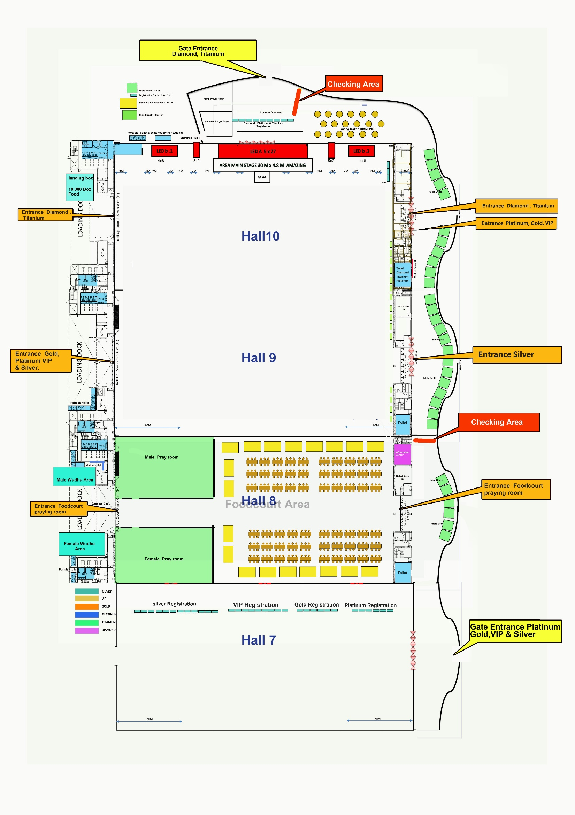

Slide 4
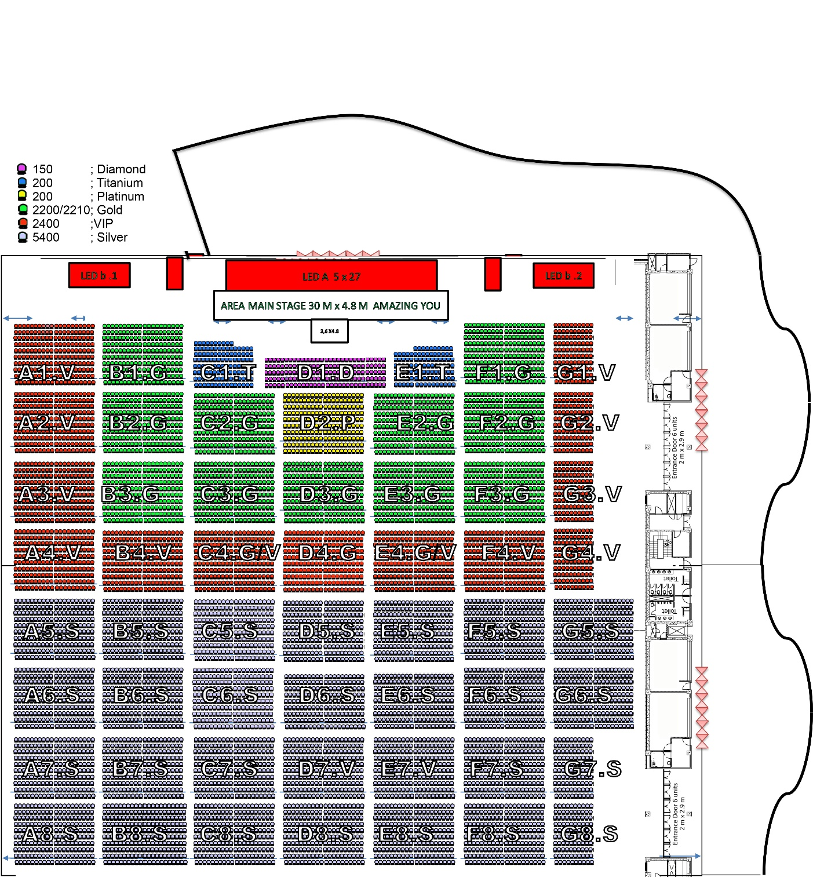

Slide 5
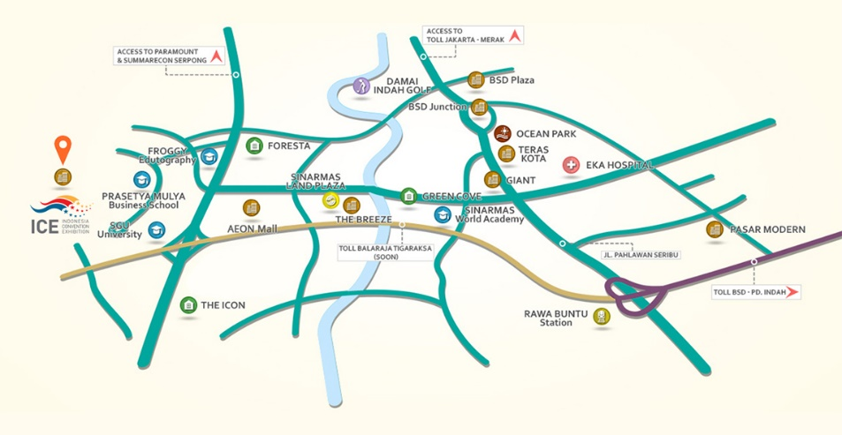
RUTE | RUTE KE ICE BSD VIA COMMUTER LINE Naik Commuter line ke Stasiun terdekat dengan lokasi Anda Naik kereta jurusan Stasiun Tanah Abang / Stasiun Angke Transit di Stasiun Tanah Abang Pindah Commuter line arah Serpong/Parung Panjang/Maja Turun di Stasiun Cisauk Dari Stasiun Cisauk bisa naik transportasi online RUTE KE ICE BSD VIA BUS Dari Bekasi/Pasar Rebo Naik Bus Agra Mas jurusan Poris Turun di Giant BSD Dari Giant BSD bisa naik transportasi online RUTE KE ICE BSD VIA TOL Jakarta Timur/Jakarta Selatan Via Toll JORR Jakarta Pusat/Jakarta Utara/Jakarta Barat Via Toll dalam kota Keluar di Toll Pondok Ranji
KONTAK | TOLL FREE: +62 800-1-165-165 (Bebas Pulsa) T : +62 21 508 29 400 WA : +62 813-8249-1165 Email : info@esqtraining.com Facebook : @esqtraining IG : @esqtraining Youtube : @esqtraining Website : www.esqtraining.com

Slide 6
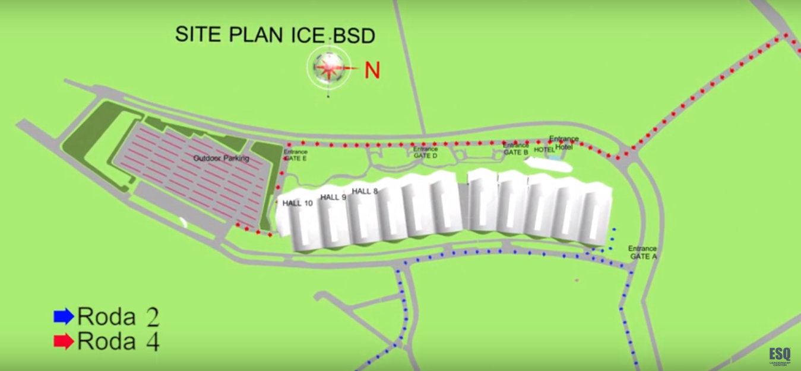
Drop off | Untuk kelas Titanium & Diamond Memasuki ICE BSD melalui entrance Gate E Titik turun peserta di Hall 10 Parkir di Outdoor Hall 10 Fast track Registration di Hall 10 Alternatif parkir di Basement menuju Hall 10 melaui tangga. Untuk kelas Silver, VIP, Gold, Platinum Memasuki ICE BSD melalui entrance Gate C, titik turun di Loby Nusantara Memasuki ICE BSD melalui entrance Gate D, titik turun di loby Hall 7 Parkir di Basement dan naik melalui Lobby Nusantara atau Tangga/Lift Hall 7-8 Registrasi di Hall 7
Parkir | Lokasi Parkir Roda 2 di Hall 1 Lokasi Parkir Roda 4 a) di Basement (Silver,VIP,Gold,Platinum) Hall 2-10, melalui entrance gate A-D b) di Outdoor parkir(Titanium,& Diamond) area Hall 10, melalui entrance gate *Biaya Parkir Roda 2 sebesar Rp. 10.000 Biaya Parkir Roda 4 sebesar Rp. 20.000 Biaya parkir flat per hari, dan akan ditagih saat masuk.

Slide 7
KETENTUAN UMUM
Penyelenggara merekomendasikan agar pemegang tiket tiba di tempat dengan lebih cepat untuk memastikan proses memasuki ruang training lancar dan acara berjalan tepat waktu. Semua pemegang tiket akan diperiksa untuk badan / tas di semua titik masuk ke arena acara. Untuk mempercepat proses pemeriksaan, silakan membawa barang-barang yang di butuhkan.
Hanya peserta yang menggunakan gelang registrasi yang boleh memasuki wilayah Hall 7-10. Anda harus menggunakan gelang registrasi setiap saat di lokasi acara. Jangan sampai hilang!. Anak usia 6 tahun keatas dikenakan tiket masuk. Dilarang membawa balita, karena penyelenggara tidak menyediakan tempat penitipan anak.
Tidak diperbolehkan membawa makanan dan minuman dari luar.
Dilarang membawa binatang peliharaan.
Dilarang keras membawa SLR/DSLR/GoPro/Digital Camera/Tablets/Video Recorders/Tongsis/Tripod. Dilarang keras untuk mengambil foto, Video, atau Audio selama pertunjukan berlangsung. Seluruh konten Penyelenggara dilindungi oleh HAKI.
Penyelengara berhak mengubah jadwal acara, tata lokasi tempat, ataupun mengubah kapasitas penonton tanpa pemberitahuan sebelumnya.
Dilarang berkampanye atau membawa atribut partai selama acara.
Panitia dan staf berhak menolak masuk dan / atau mengeluarkan dari tempat acara yang berperilaku tidak teratur, membuat kegaduhan/kerusuhan, atau tidak pantas dan tidak ada pengembalian dana yang akan diberikan.
Penyelenggara tidak bertanggung jawab atas kehilangan atau kerusakan barang pribadi apapun, terlepas dari kesalahan atau alasannya.
Tidak ada obat-obatan terlarang yang diizinkan di tempat tersebut.
Segala jenis senjata dilarang.
Dilarang berjualan dan melakukan kegiatan promosi tanpa persetujuan dari panitia.

